Slide 1
第6章 有噪信道编码定理
6.1 错误概率和译码规则
6.2 错误概率与编码方法
6.4 有噪信道编码定理
6.5 联合信源信道编码定理

Slide 2


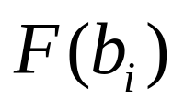













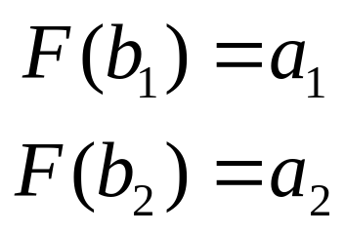
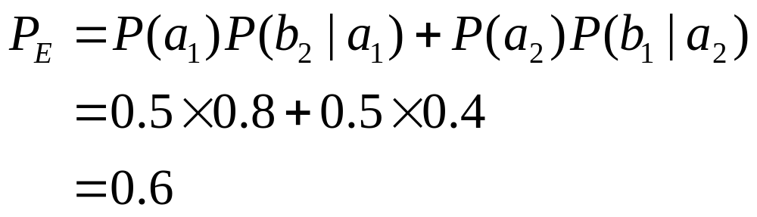
6.1 错误概率和译码规则
—— 译码规则
译码规则1:
错误概率:

Slide 3
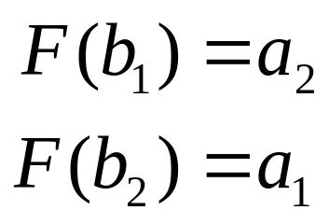
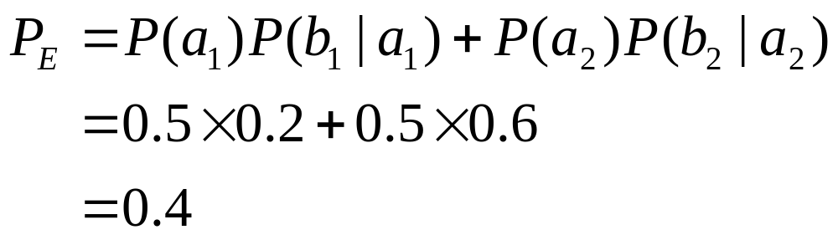
6.1 错误概率和译码规则
—— 译码规则
译码规则2:
错误概率:

Slide 4
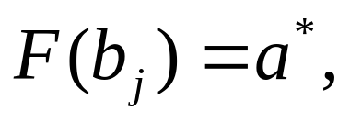
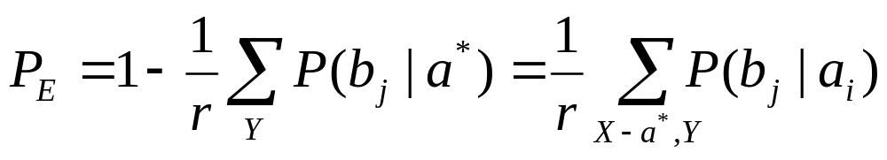
6.1 错误概率和译码规则
—— 最大似然译码准则
当输入符号等概率分布，译码规则为：

Slide 5


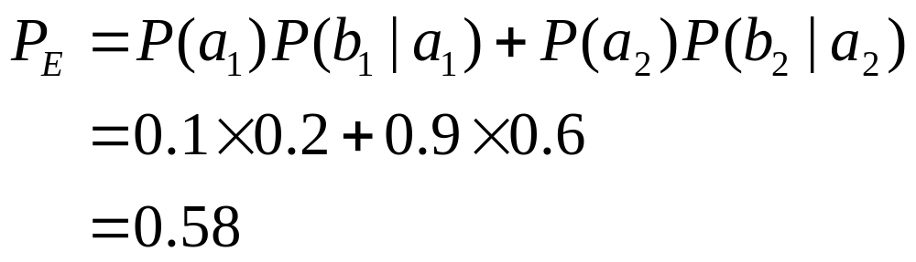
6.1 错误概率和译码规则
—— 译码规则（输入非等概率）
译码规则2:
错误概率:
当输入符号非等概率分布，不能使用最大似然译码

Slide 6



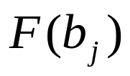
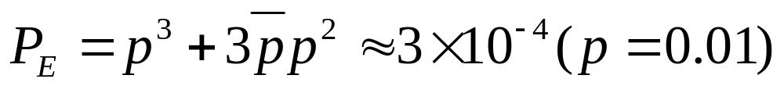
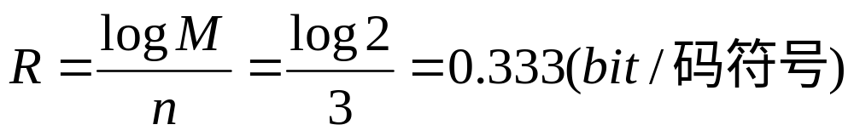
6.2 错误概率与编码方法
—— 编码方法A
编码
信道
译码
000
0
000
001
0
010
100
011
1
111
110
1
101
111
[P201]

Slide 7
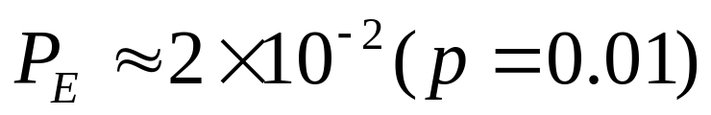
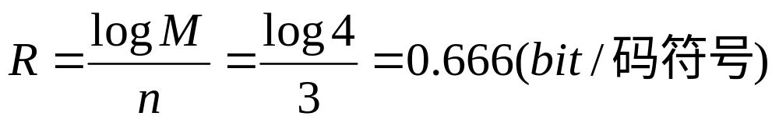
6.2 错误概率与编码方法
—— 编码方法B
编码
信道
译码
00
000
000
00
001
01
011
010
01
011
10
101
100
10
101
11
110
110
11
111

Slide 8
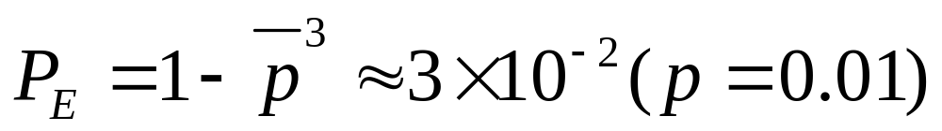
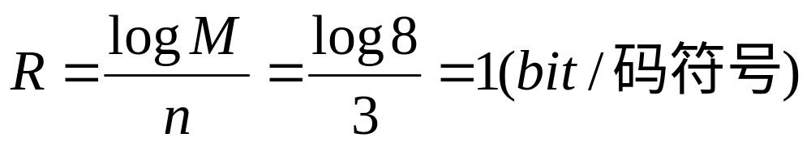
6.2 错误概率与编码方法
—— 编码方法E
编码
信道
译码
000
000
000
000
001
001
001
001
010
010
010
010
011
011
011
011
100
100
100
100
101
101
101
101
110
110
110
110
111
111
111
111

Slide 9
6.2 错误概率与编码方法
—— 编码方法比较
 | 码A | 码B | 码E
码字 | 000 111 | 000 011 101 111 | 000 001 010 011 ... 111
消息数 | 2 | 4 | 8
信息传输率 (bit/码符号) | 0.333 | 0.666 | 1
错误概率 | 3×10⁻⁴ | 2×10⁻² | 3×10⁻²

Slide 10
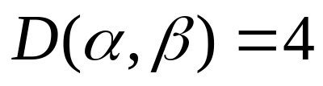
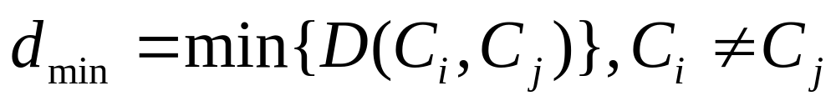
6.2 错误概率与编码方法
—— 汉明距离
符号序列α和β之间的汉明距离，D(α,β)
  α和β之间对应位置上不同码元的个数
码C的最小距离
  某一码书C中，任意两个码字的汉明距离的最小值
α=1320120
β=1221310

Slide 11
6.2 错误概率与编码方法
—— 汉明距离与编译码
对于二元对称信道，
译码规则：
100
000
101
001
F(b_{i})=a*,
使得D(a*,b_{i})最小
D=1
110
010
111
011
D=2

Slide 12
6.2 错误概率与编码方法
—— 汉明距离与编译码
对于二元对称信道，
编码规则：
100
000
101
001
尽量增大
最小距离d_{min}
D=1
110
010
111
011
D=2

Slide 13
6.2 错误概率与编码方法
—— 编码方法比较
 | 码A | 码B | 码E
码字 | 000 111 | 000 011 101 111 | 000 001 010 011 ... 111
消息数 | 2 | 4 | 8
最小码距 | 3 | 1 | 1
信息传输率 (bit/码符号) | 0.333 | 0.666 | 1
错误概率 | 3×10⁻⁴ | 2×10⁻² | 3×10⁻²

Slide 14
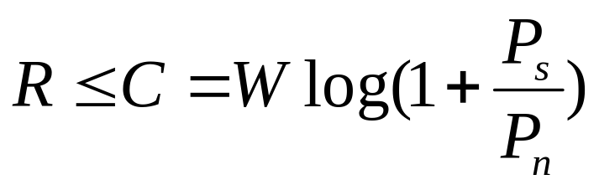
6.4 有噪信道编码定理
—— 香农第二定理
对于离散无记忆信道，当信息传输率R<C时，必然存在一组码和相应的译码规则，使得译码的平均错误概率任意小。
对于限带AGWN信道，当满足下条件，必然存在一组码和相应的译码规则，使得译码的平均错误概率任意小。

Slide 15
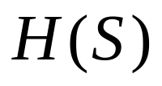



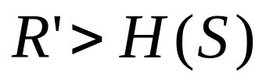

6.5 联合信源信道编码定理
—— 香农第一定理+第二定理
信源编码
信道编码
信源
信道
要实现在有噪信道无失真传输，必须满足
(香农第一定理)
(香农第二定理)

